Slide 1
Kynning á Skaftáreldum
aron dANÍEL OG konráð
Íslandssaga
3.10.2016
Kennari: Júlía
Laugarlækjarskóli

Slide 2
Skaftáreldar
1. Amtmenn og sýslumenn tóku saman skýrslur um ástand Íslands á tímabilinu september 1783 – 1784 sem lagðar voru til konungs.
2. Það komu fregnir um eldmóðu og að úr henni rigndi svörtum sandi og hvítri brennisteinsösku
3. Allur mjólkurpeningur skemmdist illa, með staklegu nytfalli, svo kýr, sem áður voru í 4-5 pottum urðu þar eftir í 1 og 11/2 potti og kindurnar líka.
4. Fjöldi fólks neyddist til að drepa niður horaðar kýr, víst vitum við sumstaðar til helminga og víða hvar til þriðjunga.
5. Auk þess gengur sú plága yfir, að sauðféð, sérdeilis það yngra

Slide 3
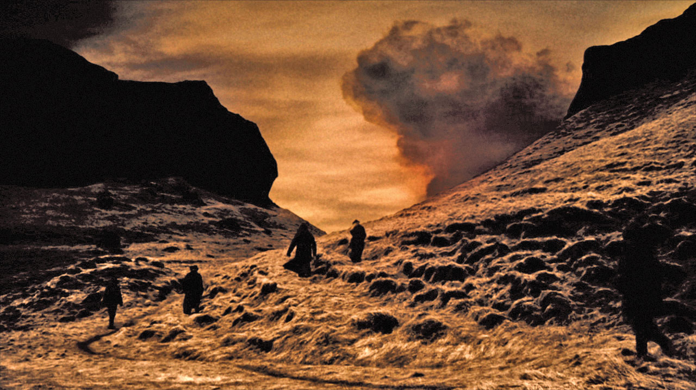
Meira um skaftárelda!
4.
Strax á fyrstu 7-8 dögum gossins tók búpeningur að falla.
1.Þann 8.júní [1783] á hvítasunnuhátíð gaus hér eldur
2. Hann eyðilagði land, menn og skepnur segir Jón Steingrímsson
3.Svo dimmt var vegna reykjar og þoku að erfitt var að komast sinnar leið till fjalla.

